Slide 1




Decreto N° 2611 de 29 de abril, 2024
Abre crédito suplementar no valor total de R$1.300.000,00, para fins que se especifíca e da outras providências.
O PREFEITO hlLJNlÜIF'/\'-. no fuso de suas atribuições legais, constitucionais e de acordo com o que lhe confere o art. 8º da '.-, L.!" ü2”›+2"ü:J ‹Ja›arJa de 21.12/202?, p -bI:'bacia em 21/12/2023
‹ ú.ü2 0 | Fundo fii1ciriici¿aI ele Scúde M* NL F:*Ni".Ã'Ü E ‹? ' Ü7’•C!OLJ#.LiZACÃO DA ESTRATÉGIA DE SAÚDE DA FAMÍLIA/UBS (PREVINE BRASIL)
?' .'”:.’’i› | .. - ” " *. ! ° ..ü. "- '”. '. ü' .f i’.J SUS - Manutenção ASPS - Governo I |  |  | 300.000,00
 | Total do Projeto / Atividade R$ |  |  | 300.000,00
1 ‹ f.'1.4NUTENc.Ao our.R üioHr.LIZACÃO DAS UNIDADES DE SAÚDE / CEMES / SAMU 192/SAÚDE MENTAL/UPA
ü.3 ^›.C.30.OU | OUTROS kgf.1TEFtlAlú. DE C:Ü\NSU f.4O | SUS - Manutenção ASPS - Governo I | 1.000.000,00
 |  | Total do Projeto / Atividade R$ | 1.000.000,00
 |  | Total da Unidade R$ | 1.300.000,00
 |  | Valor Total Suplementado R$ | 1.300.000,00
Artiri ?” - A rJesp esa.°• decorrenies Ja aõertura do presente crédito suplementar, serão cobertas com recursos de que trata o Artigo ü paracraf.ü ?’ da Le. Fedcra! í?° 4.*20/64, Inciso III.
Ft$1.300.000,00
$1.300.000,00
*›1.2.2
4t‹-/
•‹ 4.ü.0.51.ÜÜ
Fundo f\1ur'\cipal de Saúde
MAf’JLi I ÜNf/ÃO, AíJM!hli F/ SÃO E OPERACIONALIZACÃO DAS UNIDADES DE SAÚDE/CONST/REFORMA/AMPI
OBRAS * I.'SST/ LA€'J2ú^
SUS - Transferências do Fundo Esta‹ Total do Projeto / Atividade R$
Total da Unidade R$
Valor Total Anulado R$
1.300.000,00
1.300.000,00
1.300.000,00
1.300.000,00

Slide 2

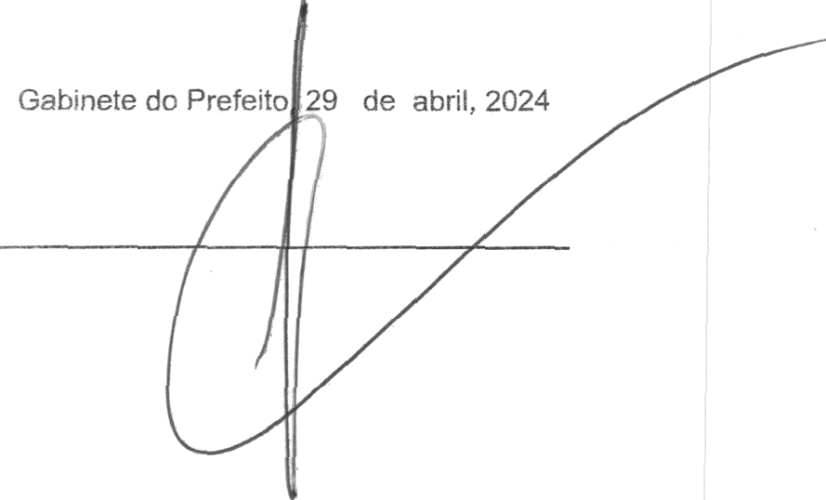
PREFEITURA MUNICIPAL DE SEROPEDICA
Rua Maria Lourenço, 18 Fazenda Caxias
Artigo 3º - Revogadas as disposições em contrário. Publique-se, afixe-se e cumpra-se.
Servaux

